Slide 1
স্বা
গ
ত
ম

Slide 2


শিক্ষক পরিচিতি
পাঠ পরিচিতি
বিষয়: তথ্য ও যোগাযোগ প্রযুক্তি
শ্রেণি : ৯ম
অধ্যায় : ৩য়
পাঠ : শিক্ষায় ইন্টারনেট
সময় : ৫০ মিনিট
মোঃ আবু ইউসুফ
প্রধান শিক্ষক
বামরাইল এ,বি মাধ্যমিক বিদ্যালয়
উজিরপুর, বরিশাল।
email: khanabouyousuf@gmail.com

Slide 3
এবার আমরা একটি ভিডিও দেখি

Slide 4
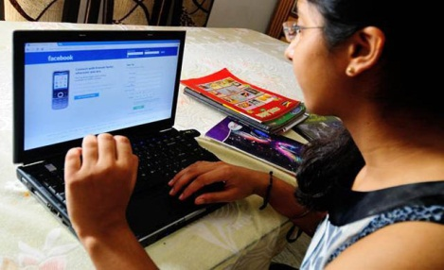
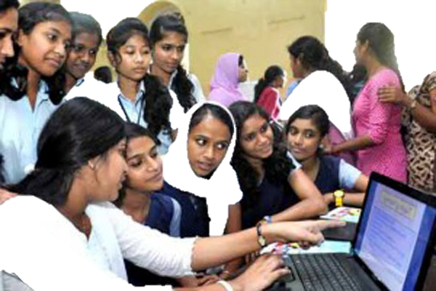
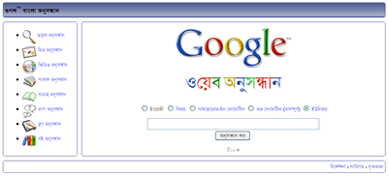
নিচের ছবিগুলো লক্ষ কর
আজকের পাঠঃ শিক্ষায় ইন্টারনেট
একজন শিক্ষার্থী ইন্টারনেট থেকে পড়া সংগ্রহ করছে।
শিক্ষার্থীরা দলগত ভাবে ইন্টারনেট থেকে পড়া সংগ্রহ করছে।

Slide 5

শিখনফল
এই পাঠ শেষে শিক্ষার্থীরা...
১। শিক্ষায় ইন্টারনেটের ব্যবহার বর্ণনা করতে পারবে।
২। শিক্ষায় প্রয়োজনীয় উপকরণ সমূহ ইন্টারনেট থেকে বের করার পদ্ধতি বলতে পারবে।
শিখণফল

Slide 6


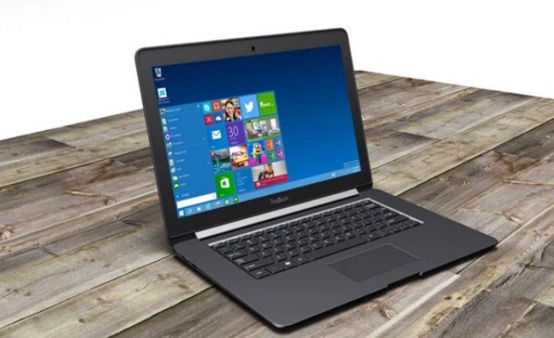
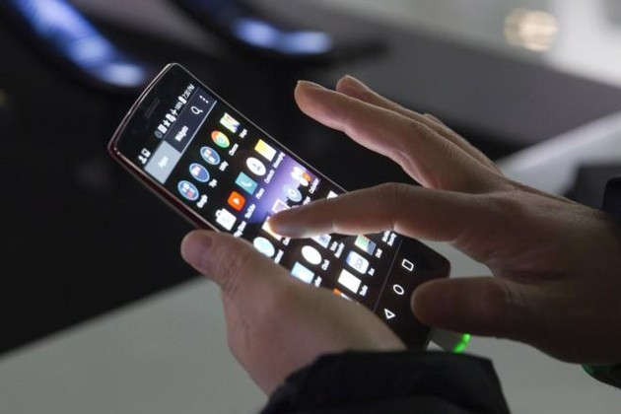
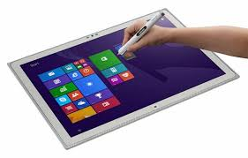
নীচের ছবিগুলো মনোযোগ সহকারে দেখ
ডেস্কটপ কম্পিউটার
ল্যাপটপ কম্পিউটার
স্মার্টফোন
ট্যাব
এগুলো হলো বিভিন্ন আইসিটি ডিভাইসের ছবি

Slide 7


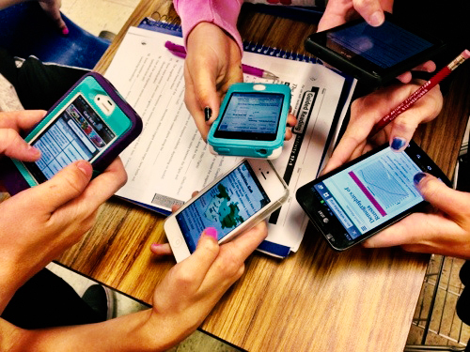
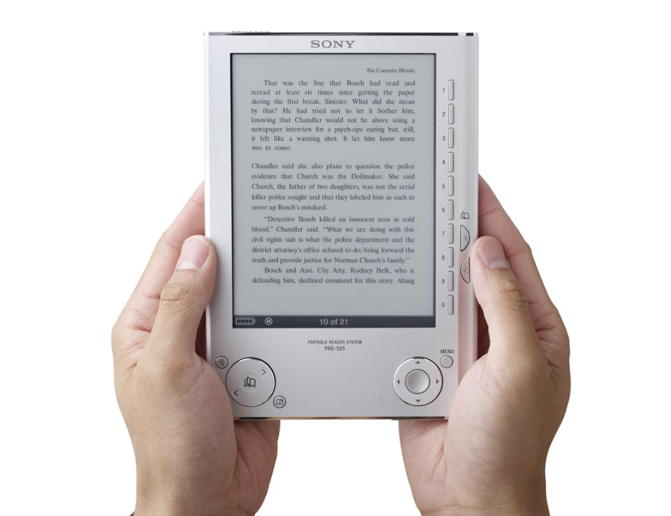
নীচের ছবিগুলো মনোযোগ সহকারে দেখ
ডেস্কটপ কম্পিউটার ব্যবহার
ল্যাপটপ কম্পিউটার ব্যবহার
স্মার্টফোন ব্যবহার
ট্যাব ব্যবহার
শিক্ষায় ইন্টারনেটের ব্যবহার করতে এই আইসিটি যন্ত্রগুলো প্রয়োজন।

Slide 8

জোড়ায় কাজ
শিক্ষায় ইন্টারনেটের ব্যবহার আরও কোন কোন ডিভাইসে করা যাবে তা বের কর।

Slide 9

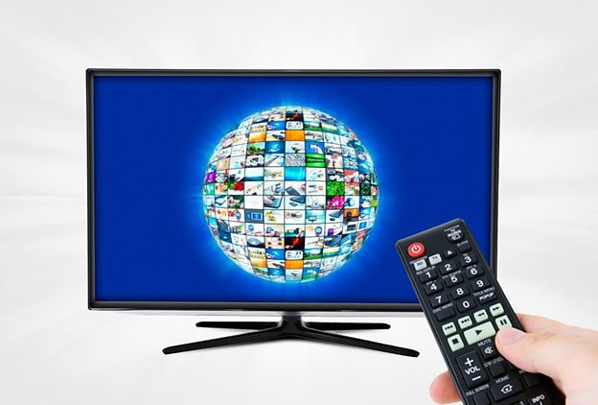
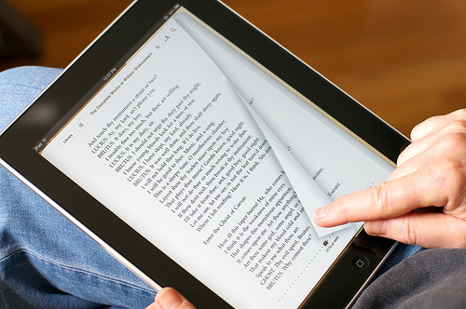
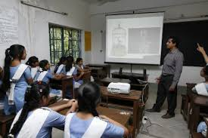
সম্ভাব্য উত্তর
টেলিভিশন
ই-বুক রিডার
মাল্টিমিডিয়া প্রজেক্টর

Slide 10





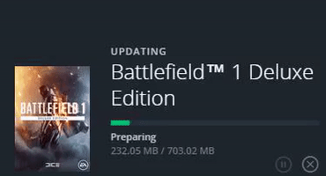
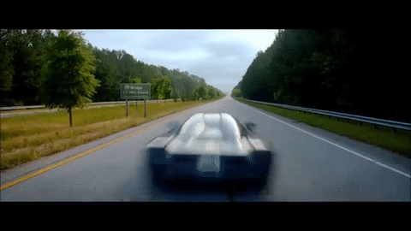

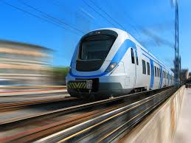
নীচের ছবিগুলো মনোযোগ সহকারে দেখ
ধীরগতি
downloading
দ্রুতগতি
ব্যান্ডউইডথ দ্বারা ইন্টারনেটের গতি বুঝায়

Slide 11

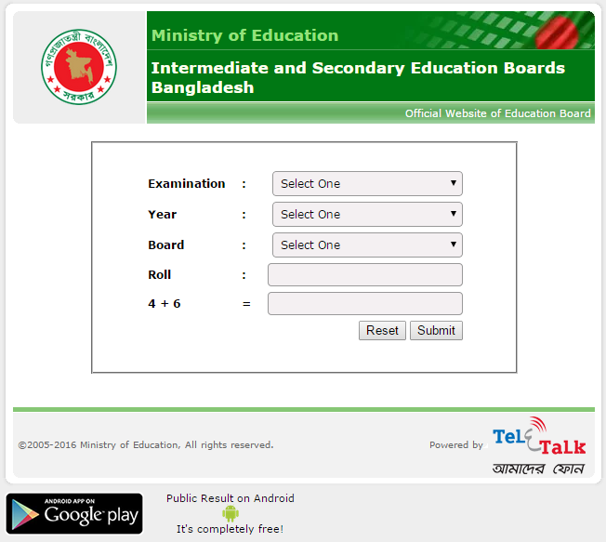


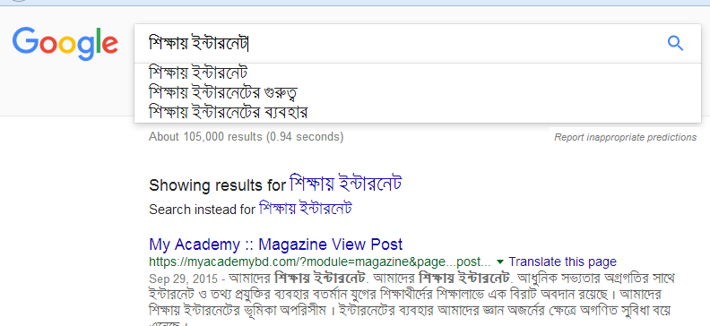
নীচের ছবিগুলো মনোযোগ সহকারে দেখ
একজন শিক্ষার্থী ইন্টারনেটে পরীক্ষার রেজাল্ট খুঁজছে
শিক্ষার্থীরা পড়ার বিষয়ে ইন্টারনেটে তথ্য খুঁজছে
ইন্টারনেটে বিভিন্ন ভাবে শিক্ষা সংক্রান্ত তথ্য খুঁজা হচ্ছে

Slide 12





নীচের ছবিগুলো মনোযোগ সহকারে দেখ
ইন্টারনেটে তথ্য খুঁজার জন্য সার্চ ইঞ্জিন ব্যবহার করা হয়

Slide 13
দলীয় কাজ
ইন্টারনেটে শিক্ষা উপকরণ আমরা কোথায় কোথায় খুঁজতে পারি তার একটি তালিকা প্রস্তুত কর।

Slide 14



সম্ভাব্য উত্তর
উইকিপিডিয়া
গুগল
ইউটিউব

Slide 15




সম্ভাব্য উত্তর
ওলফ্রামআলফা
খান একাডেমী
ম্যাথালিসিয়াস

Slide 16

মূল্যায়ন
সঠিক উত্তর চিহ্নিত কর
১। ইন্টারনেট এ শিক্ষার উপকরণ খুঁজতে আমরা কিসের সাহায্য নিব?
ক) সার্চ ইঞ্জিন
খ) ই-মেইল
গ) এমএস ওয়ার্ড
ঘ) ফেসবুক
2। ইন্টারনেটের দ্রুত গতি বুঝানো হয় কিসের সাহায্যে?
ক) মডেম
খ) ব্যান্ডউইডথ
গ) রাউটার
ঘ) সুইচ

Slide 17
মূল্যায়ন
সঠিক উত্তর চিহ্নিত কর
3। ই-লার্নিং শব্দটির পূর্ণরূপ কি?
ক) ইলেকট্রনিক লার্নিং
খ) ইন্টারনেট লার্নিং
গ) ইলেকট্রিক লার্নিং
ঘ) ইবুক লার্নিং
4। নীচের কোন যন্ত্রগুলোতে ইন্টারনেট ব্যবহার করা যায়?
ক) স্মার্টফোন
খ) ল্যাপটপ
গ) কম্পিউটার
ঘ) সবগুলোতেই

Slide 18
আজকের পাঠ থেকে আমরা নতুন যা যা শিখলাম
ই-লার্ণিং
ব্যান্ডউইডথ
গুগল
নতুন শিখলাম
সার্চ ইঞ্জিন
ডিজিটাল
কনটেন্টস
ইবুক

Slide 19


বাড়ীর কাজ
১। একজন শিক্ষার্থী কোন কোন ক্ষেত্রে ইন্টারনেট ব্যবহার করতে
পারবে তার একটি তালিকা প্রস্তুত করে আনবে ।

Slide 20




